Slide 1

Cybersecurity
Erfahrungsbericht
Dr. Matthias Baumann
Ehningen, Mai 2022

Slide 2
Agenda
Erfahrungsbericht
BITMARCK
Cybersecurity
1
4
Absicherung Netzwerk-Infrastruktur
Einleitung
2
5
Maßnahmen
mSOC
3
6
Krisenstabübung
Cyberversicherung
Notes:
Start:
Intro, Kurzvorstellung, Herleitung Ausschreibung / Ingo B., 3 Min.
Kurzvorstellung, zukünftige Organisation / Mathias T., 5 Min.
Kurzvorstellung, Folien zum Thema SOC/SIEM und Erläuterungen, Mathias und Ingo ergänzen / Stefan K., ca. 30 Min.
F&A / alle, ca. 30 Min.
Abbinder / Mathias + Ingo, 5 Min.

Slide 3

Cyber Bedrohungen
Ransomware as a Service
REvil
Der Bitcoin-Erpresser mit der teuren Uhr
Russischer Hacker in Südkorea geschnappt und an die USA ausgeliefert
https://www.fbi.gov/wanted/cyber
Zunahme der IoT Geräte z.B. in Indonesien, Brasilien
DDoS mit verdeckten Angriffen
07/2021 Attacke gegen US-IT-Firma Kaseya
10/2021 Hackerangriff in Mecklenburg-Vorpommern legt Kommunalverwaltungen seit Tagen lahm
06/2021 Cyberangriff: TU Berlin rechnet mit monatelangen IT-Einschränkungen​
10/2020 Software AG leidet weiterhin unter Cyberangriff
02/2020 2,3 Terabit pro Sekunde: AWS meldet größten DDoS-Angriff aller Zeiten
(2,54 Tbit/s 09/2019 Google zugegeben 10/2020)
08/2021 Anzahl der DDoS-Angriffe hat sich in Q1 2021 verdoppelt
01/2022 P4x legt das Internet Nordkoreas lahm

Slide 4

Cyber Bedrohungen
Vertraulichkeit
Verfügbarkeit
Integrität
Organisierte Angriffe zur Übernahme oder
Zerstörung der IT von Unternehmen
DDoS Angriffe um die Schnittstellen von
Unternehmen in die Außenwelt zu blockieren
Diebstahl von Daten und/oder Rechenleistung, Kryptowährungen, Wirtschaftskriminalität (Einheit 61398?), Erpressung
Juristische Folgen

Slide 5

Schwachstellen
Erhöhte Anfälligkeit durch
  Agile Arbeitsmethoden
  Digitalisierung
  Cloudnutzung
  Homeoffice
Mensch: Innentäter, Fahrlässigkeit,
der falsche Klick, der Chef, der Jäger
Technische Absicherungen:
  Immerwährende Aufrüstung
  James Bond
Organisatorische/Prozessuale Herausforderungen
Keine Chance ohne passende Partner

Slide 6
Agenda
Erfahrungsbericht
BITMARCK
Cybersecurity
1
4
Absicherung Netzwerk-Infrastruktur
Einleitung
2
5
Maßnahmen
mSOC
3
6
Krisenstabübung
Cyberversicherung
Notes:
Start:
Intro, Kurzvorstellung, Herleitung Ausschreibung / Ingo B., 3 Min.
Kurzvorstellung, zukünftige Organisation / Mathias T., 5 Min.
Kurzvorstellung, Folien zum Thema SOC/SIEM und Erläuterungen, Mathias und Ingo ergänzen / Stefan K., ca. 30 Min.
F&A / alle, ca. 30 Min.
Abbinder / Mathias + Ingo, 5 Min.

Slide 7
Organisatorische/
Prozessuale Maßnahmen
11/2021
Botnet-Angriff auf GitLab-Server nutzt bekannte Schwachstelle aus
Angreifer:innen nutzen eine Sicherheitslücke in selbst-gehosteten GitLab-Servern aus, um Botnetze aufzubauen und sogenannte DDoS-Angriffe mit bis zu einem Terabyte pro Sekunde auszuführen. Gitlab hatte die Schwachstelle bereits im April gepatcht.
Operative IT-Sicherheit stärken
Org-Einheit Secure Infrastructure
Fachexperte Operative IT-Sicherheit
Ordentlicher Betrieb gemäß ISO27001
Patchmanagement (nicht immer einfach, siehe log4J)
Keine funktionierende Sicherung, kein Mitleid
Zentrales Logging, Unveränderbarkeit von Logdateien,
Aufbewahrungsfristen
Protokollierung administrative Zugriffe, 2 Faktor
Richtlinie bei IT-Sicherheitsvorfällen, Schnittstellen zum BCM
Notfallpläne für die dringlichsten Szenarien

Slide 8

Awareness
Immer und immer
wieder
und immer neu
und anders
Phishing ist meist der Anfang….
Verpflichtende Awareness-Schulungen
für alle MA mit Erfolgskontrolle
Kritis-Schulung
Regelmäßige organisierte phishing Aktionen
der ISB mit Feedback und Auswertung.
Die Mail vom Chef mit einem Link…
Workshops „Live Hacking 2.0“

Slide 9
Penetration Testing
Wenn ich meinen Netzwerkstecker ins interne Netz stecken kann…
Wenn ich mich in der BITMARCK-Domäne anmelden kann…
…. was könnte ich dann alles tun um noch weiter zu kommen und mich noch weiter einzunisten?
Vorschrift des regelmäßigen Penetration Testing
für alle Webapplikationen
Externe Beauftragung zur Schwachstellenanalyse
Ermitteln weiterer konkreter Eindringmöglichkeiten falls ein phishing erfolgreich war. 3 Wochen konzentrierte Aktion
Regelmäßige Rücksprache: Darf ich weitermachen?
Nachhaltige Lösung gefundener Schwachstellen

Slide 10
Agenda
Erfahrungsbericht
BITMARCK
Cybersecurity
1
4
Absicherung Netzwerk-Infrastruktur
Einleitung
2
5
Maßnahmen
mSOC
3
6
Krisenstabübung
Cyberversicherung
Notes:
Start:
Intro, Kurzvorstellung, Herleitung Ausschreibung / Ingo B., 3 Min.
Kurzvorstellung, zukünftige Organisation / Mathias T., 5 Min.
Kurzvorstellung, Folien zum Thema SOC/SIEM und Erläuterungen, Mathias und Ingo ergänzen / Stefan K., ca. 30 Min.
F&A / alle, ca. 30 Min.
Abbinder / Mathias + Ingo, 5 Min.

Slide 11

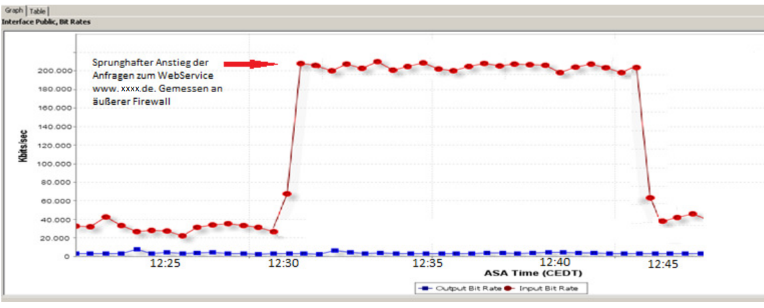
Krisenstabübung 2017
Vorbereitung: Drehbuch
Wer darf es wissen,
wer muss es wissen
Es darf keine Außenwirkung geben
Alle Beteiligten müssen auch Antworten haben
Simulation eines Netzwerkbasierten DDoS-Angriff durch
BOT-Netz MIRAI (Volumenattacke, nur "auf dem Papier")
Connection
Limit exceeded

Slide 12

Krisenstabübung 2017
We did smal demo today
If you dont pay 10 bitcoin
OUR BITCOIN ADDRESS:
Pay and you are safe from us forever
And if you not pay...
12:45 Eingang Erpressungsmail an Pressestelle
Hi!
If you dont pay 10 bitcoin until XX.XXX 12 h you will be hardly ddosed!
We are not kidding and we did small demo today between 12:30 h and 12:45 h on xxxx.de to show we are serious.
It wasnt strong, we didnt want damage. Just small flood to show we are not hoax.
But our attacks are super powerfull (Mirai botnet). And if you dont pay until XX.XXX 12 h ddos attack will start again and price to stop will double!
Now we hope you cooperate.
Pay and you are safe from us forever. Ignore, you go down longtime and price go up……….

Slide 13

Krisenstabübung 2017
Normaler Ablauf Notfallbearbeitung
2 Krisenstabsitzungen
Nicht Eingeweihte haben es für echt gehalten
Anschließende Manöverkritik
Maßnahmenplan
Lagebewertung
Technische Fragestellungen
Organisatorische Fragestellungen
Juristische Fragestellungen
Vertreter des ZAC
(Zentrale Ansprechstelle Cybercrime) vor Ort

Slide 14
Agenda
Erfahrungsbericht
BITMARCK
Cybersecurity
1
4
Absicherung Netzwerk-Infrastruktur
Einleitung
2
5
Maßnahmen
mSOC
3
6
Krisenstabübung
Cyberversicherung
Notes:
Start:
Intro, Kurzvorstellung, Herleitung Ausschreibung / Ingo B., 3 Min.
Kurzvorstellung, zukünftige Organisation / Mathias T., 5 Min.
Kurzvorstellung, Folien zum Thema SOC/SIEM und Erläuterungen, Mathias und Ingo ergänzen / Stefan K., ca. 30 Min.
F&A / alle, ca. 30 Min.
Abbinder / Mathias + Ingo, 5 Min.

Slide 15
Konsolidierung der RZ Sicherheits-Zonen mit
DDoS-Protection über die Carrier Colt und Telekom
Absicherung der DMZ durch 2 Provider
mit jeweils redundanter RZ Anbindung
DDos Protection bei den
Providern direkt beauftragt
Autonomes System mit eigenen BGP-Routern
Eigenes Netz mit Provider-unabhängigen IP-Adressen
Absicherung
der DMZ
2-Provider-Strategie für die Anbindung der DMZ mit Provider-unabhängigen IP-Adressen
DDoS Protection als Service bei den Dienstleistern direkt abgeschossen
Aufbau F5 On-Premise Lösung „High Threat Defender“ und Kopplung der F5-Appliances „High Threat Defender“ und „Web Application Firewall“ an die F5-Cloud zwecks eigener DDoS-Protection
Autonomes System mit eigenen Border Gateway Protocol (BGP) - Routern

Slide 16
Ausblick
Neue Vorhaben:
Umstellung Core Firewall
SD-WAN
Zero Trust Network
Microsegmentierung
Weichen Stellen
für die Zukunft?
Erneuerung Backbone / Core Firewall (inkl. Mikrosegmentierung)
Prisma Access for networks provides security services, such as App-ID™ and threat prevention, for your remote networks, safely enabling commonly used applications and web access.
SaaS Security ensures the appropriateness of data stored in sanctioned and managed SaaS applications, and it secures data that is critical to the organization, sensitive, or subject to compliance issues.
Additional prevention services, network-interconnect and service-connection options, data-loss prevention services, and IoT device security services.
Neue Konzepte
  SD-WAN: über MPLS ? Direkter Internet-Access? Kombination von beidem?
  Micro-Segmentierung aller CIs im Netzwerk der BITMARCK Technik:
  Zero-Trust-Netzwerksegmentierung und Mikrosegmentierung (Vmware NSX?)
Asset Visibility (CMDB)
Vulnerability Management
Security Governance & Operations

Slide 17
Agenda
Erfahrungsbericht
BITMARCK
Cybersecurity
1
4
Einleitung
Absicherung Netzwerk-Infrastruktur
2
5
Maßnahmen
mSOC
3
6
Krisenstabübung
Cyberversicherung
Notes:
Start:
Intro, Kurzvorstellung, Herleitung Ausschreibung / Ingo B., 3 Min.
Kurzvorstellung, zukünftige Organisation / Mathias T., 5 Min.
Kurzvorstellung, Folien zum Thema SOC/SIEM und Erläuterungen, Mathias und Ingo ergänzen / Stefan K., ca. 30 Min.
F&A / alle, ca. 30 Min.
Abbinder / Mathias + Ingo, 5 Min.

Slide 18
managed
managed
SOC –Security Operations Center

Slide 19

Auftrag
managed SOC-Security Operation Center
Online Services
Cyber Bedrohungen
Kunden Daten
unternehmesweit
Phase I:
mind. je 1 Business Use Case je Unit
hochqualifizierter, zertifizierter Anbieter
SIEM SOC

Slide 20

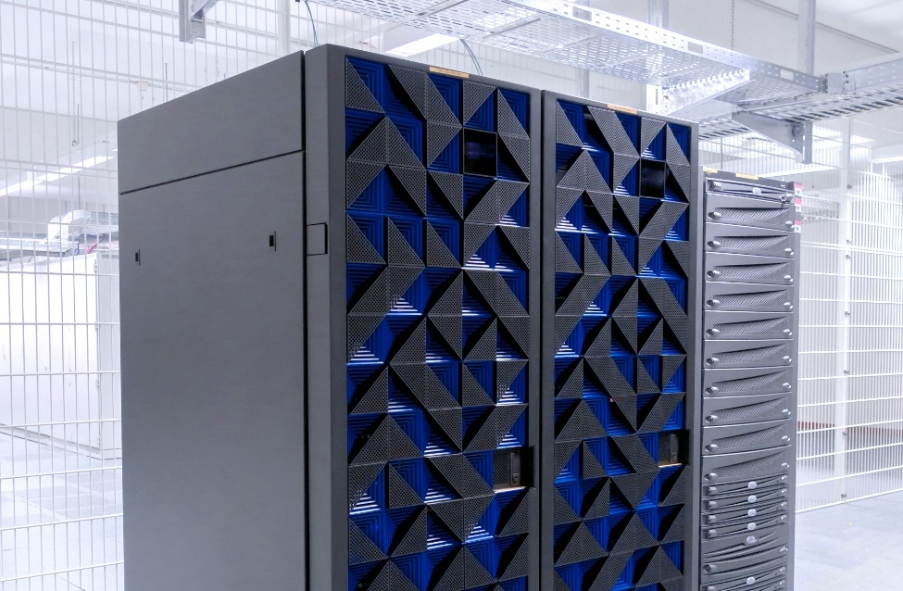
managed SOC Steuerung
BITMARCK Cyber Defence Team
Cyber Defence Team
organisatorisch einer Business Unit zugeordnet
1 Teamleiter + 2 Mitarbeiter
Steuerung und Kommunikation mit dem SOC
BITMARCK
steuert das
managed SOC

Slide 21
Wir brauchen kein SOC.
Wir investieren lieber in mehr FIREWALLS!
Kunde aus dem Bereich Banken
zu Beginn eines SOC-Projekts

Slide 22
Die Strategie »Wir verhindern alle Angriffe.«
ist definitiv gescheitert!
Stefan Küch
Senior Cyber Defence Consultant

Slide 23
Was ist ein SOC?
Security Operations Center
Prevent
Detect
Respond
Angriffe verhindern
Systemhärtung
Awareness
Angriffe erkennen
Logging
Angriffe bekämpfen
Cyber Security Incident Response
Firewalls
Malwareschutz
…
SIEM
SOC
MANAGED SOC/SIEM
BITMARCK Cyber Defence Team

Slide 24


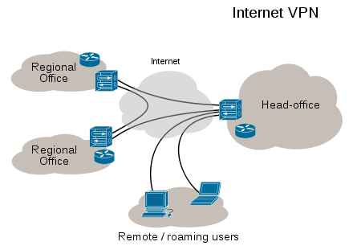




Wie funktioniert ein SOC?
Menschen – Prozesse – Technik
Cyber Defence Team
CSIRT
Cybersecurity Incident Response Team
SOC
Security Operations
Center
SIEM
Security Information +
Event Management
Trigger
Alerts
Analyse
Remediation
Events
BITMARCK IT
Admin

Slide 25
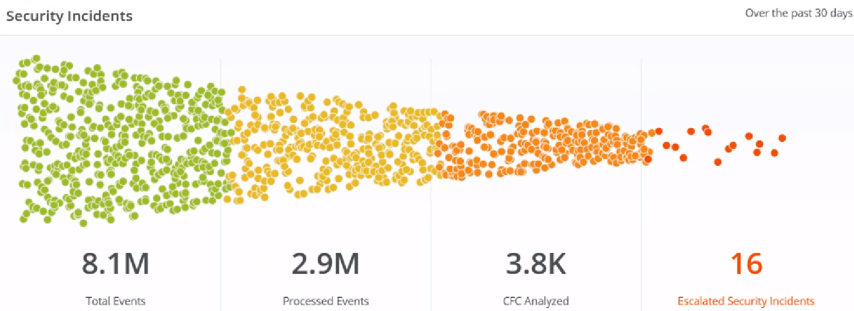
Wie funktioniert ein SOC?
Events – Alerts – Incidents
Logdata
Alerts
Incidents
Security Events
Zentrales Log.
BITAMRCK intern
SIEM
SOC
CDT
BITMARCK intern

Slide 26
mSOC

Slide 27
mSOC Einführung
Projektphasen und Arbeitspakete
Integration & Tuning
4
Logsources integrieren, Silent Tuning,
Active Tuning
Service & Infrastruktur
3
Managed Service aufsetzen und Infrastruktur (Systeme, Hard-/Software), VPN, Netzwerk
Fachliche Use Cases
2
Fachliche Use Cases definieren
Techn. Use Cases
1
Basis Use Cases und BITMARCK-spezifische Use Cases definieren

Slide 28
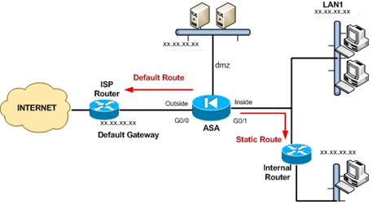
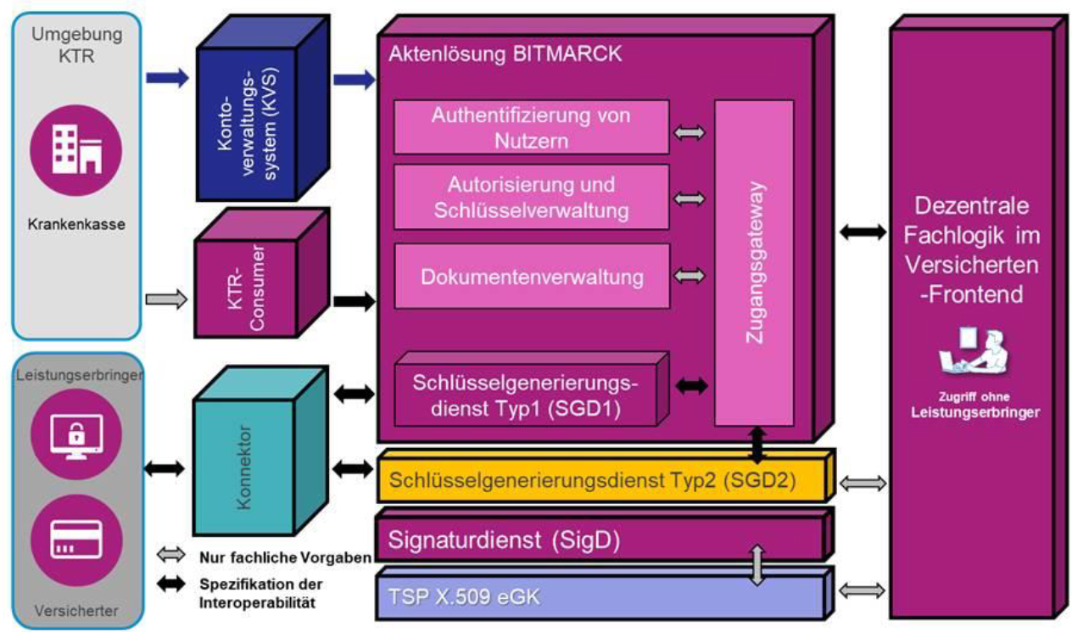
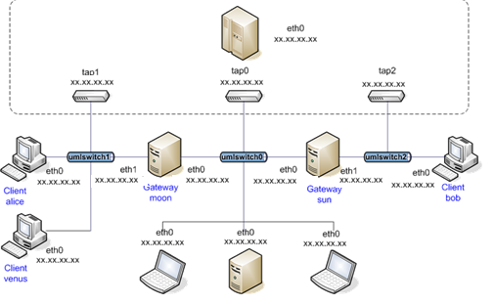
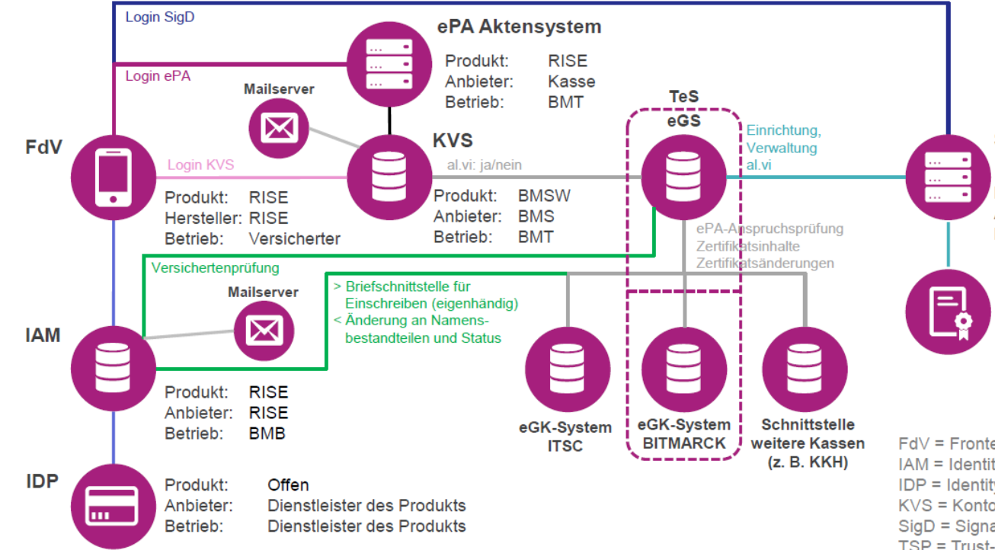
Detection Use Cases
Typen von Use Cases
Techn. Basis
Techn. Kunden-spez.
Fachlich Kunden-spez.

Slide 29
Detection Use Cases
Attacker Kill Chain / Mitre Att&ck Tactics + Techniques
Herleitung
BITMARCK
Use
Case
Use
Case
Use
Case
Use
Case
Assets/Schutzbedarf
Sicherheitskonzept 1
Sicherheitskonzept 2
Restrisiken
…
Use
Case
Use
Case
Use
Case
Versagen von
Schutzmaßnahmen
Sicherheitskonzept n
Use
Case
Use
Case
Use
Case
Basisschutz
Compliance
Use
Case
Use
Case
Use
Case
mSOC
Best Practices
Use
Case
Use
Case
Threat Intelligence
Use
Case
Use
Case
Innovation / Kreation

Slide 30
Agenda
Erfahrungsbericht
BITMARCK
Cybersecurity
1
4
Absicherung Netzwerk-Infrastruktur
Einleitung
2
5
Maßnahmen
mSOC
3
6
Krisenstabübung
Cyberversicherung
Notes:
Start:
Intro, Kurzvorstellung, Herleitung Ausschreibung / Ingo B., 3 Min.
Kurzvorstellung, zukünftige Organisation / Mathias T., 5 Min.
Kurzvorstellung, Folien zum Thema SOC/SIEM und Erläuterungen, Mathias und Ingo ergänzen / Stefan K., ca. 30 Min.
F&A / alle, ca. 30 Min.
Abbinder / Mathias + Ingo, 5 Min.

Slide 31

Cyberversicherung
Notwendiger Partner
Lösungen für knifflige Problemstellungen
Vermögensschäden
Risikodialog/Risikobewertung
Kommunikation Dateninhaber/Behörden
Direkter Zugang zu einem
Cyberexpertennetzwerk
IT Forensik
Rechtsberatung

